Slide 1
第六章
输入输出管理

Slide 2
6.7 缓冲区管理
6.8 磁盘存储器的性能和调度

Slide 3
6.7 缓冲区管理
P208
缓冲的引入
单缓冲和双缓冲
循环缓冲
缓冲池

Slide 4
Why 缓冲 ?
缓和CPU与I/O设备间, 速度不匹配
减少对CPU的中断频率，放宽对响应时间的限制
提高CPU与I/O 之间的并行性

Slide 5
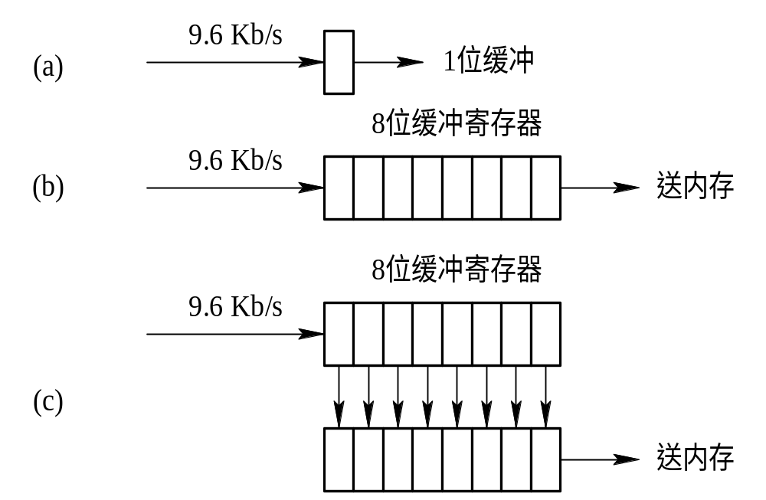
Tu6-22
中断CPU频率9.6k/s
CPU响应时间100us
中断CPU频率1.2k/s
CPU响应时间100us
中断CPU频率1.2k/s
CPU响应时间800us
图6-22 利用缓冲寄存器实现缓冲

Slide 6
6.7.2 单缓冲和双缓冲
1. 单缓冲（Single Buffer）
  在单缓冲情况下，每当用户进程发出一I/O请求时，操作系统便在主存中为之分配一缓冲区
  每块数据的处理时间
    假定从磁盘把一块数据输入到缓冲区的时间为T
    缓冲区中的数据传送到用户区的时间为M
    CPU对数据处理(计算)的时间为C
由于T和C是可以并行的，当T >C时，系统对每一块数据的处理时间为M +T，反之则为M +C，故可把系统对每一块数据的处理时间表示为Max(C，T)+M。

Slide 7
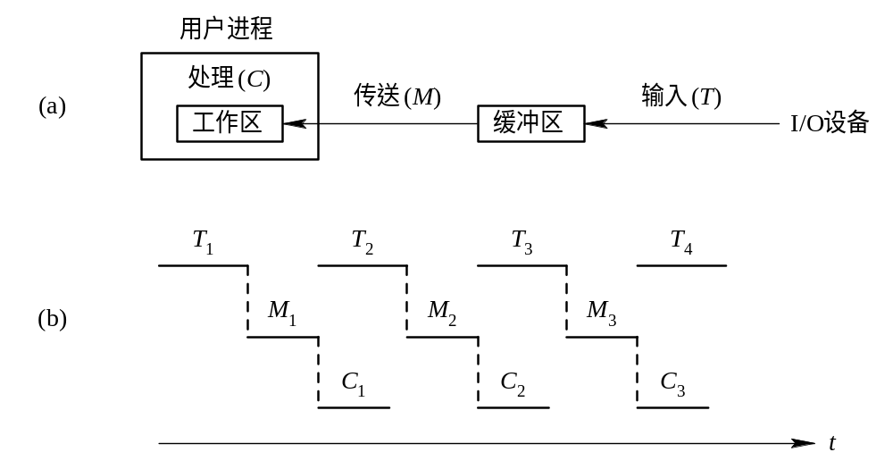
Tu6-23
图6-23 单缓冲工作示意图

Slide 8
2. 双缓冲(Double Buffer)
为加快速度，提高利用率，又引入了双缓冲区机制，称为缓冲对换(Buffer Swapping)。
输入时，先将数据送入第一缓冲区，装满后转向第二缓冲区。此时OS可以从第一缓冲区中移数据，接着由CPU对数据进行计算。
在双缓冲时，处理一块数据的时间可粗略地认为是Max(C，T)。 IF (C < T)，可使块设备连续输入； Else if (C > T)，则可使CPU不必等待设备输入。
提高设备并行能力, 适合速度差别不大的情况

Slide 9



Tu6-23
必须等，T才能再输入
（M取走，缓冲区空）
图6-23 单、缓冲工作示意图

Slide 10
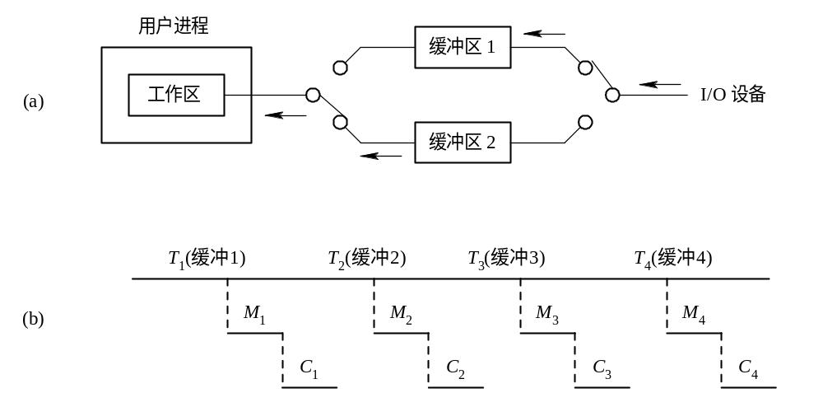
Tu5-24
图6-24 双缓冲工作示意图

Slide 11
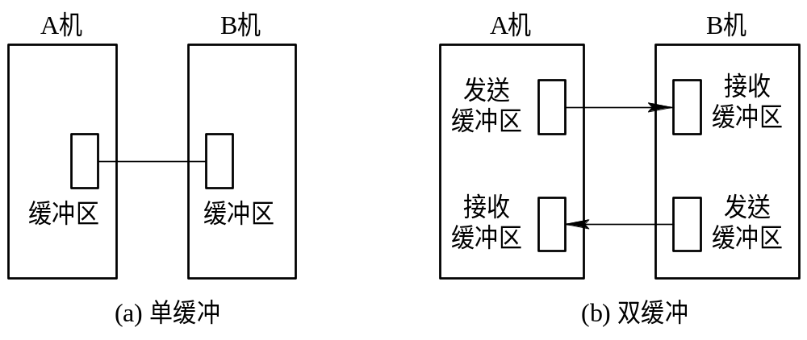
Tu6-25
图6-25 双机通信时缓冲区的设置

Slide 12
6.7.3 循环（环形）缓冲
1. 循环缓冲的组成
  多个缓冲区: 空缓冲区R、有数据的G和正使用的C(图5-14)
  多个指针: Nexti、Nextg和Current
2. 缓冲区的使用
  Getbuf过程（获得）
  Releasebuf过程（释放）
3. 进程同步
  Nexti 追上 Nextg（计算限制，无空缓冲区可用）
  Nextg 追上 Nexti （I/O限制，无数据缓冲可用）

Slide 13
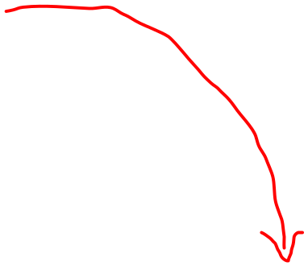
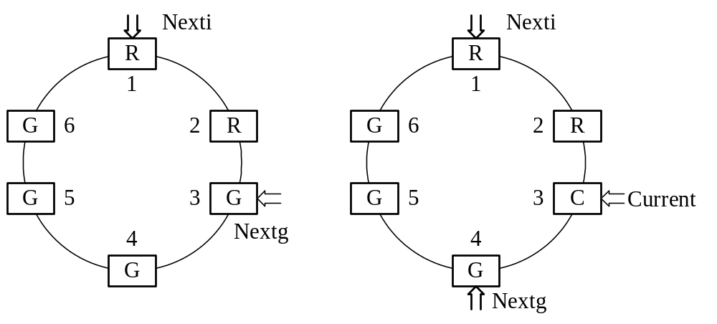
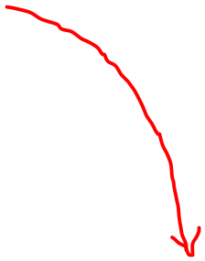
Tu5-14
G:已装满数据； R：空的； C:正在使用
P212
Nextg 指示计算进程下一个可用缓冲区G
Nexti 指示输入进程下次可用的空缓冲区R
Current 指示计算进程正在使用的缓冲区C

Slide 14
(1) Nexti指针追赶上Nextg指针
输入的速度大于处理的速度，全部空缓冲区已装满，再可用的。
此时，输入进程应阻塞，直到计算进程把某个缓冲区中的数据提取完，使之成为空缓冲区R，并调用Releasebuf过程将它释放时，才将输入进程唤醒。
这种情况被称为系统受计算限制

Slide 15
(2) Nextg指针追赶上Nexti指针
输入速度低于处理速度，全部装有输入数据的缓冲区都被抽空，没有数据可提取。
阻塞，直至输入进程又装满某个缓冲区，并调用Releasebuf过程将它释放时，才去唤醒计算进程。
这种情况被称为系统受I/O限制

Slide 16
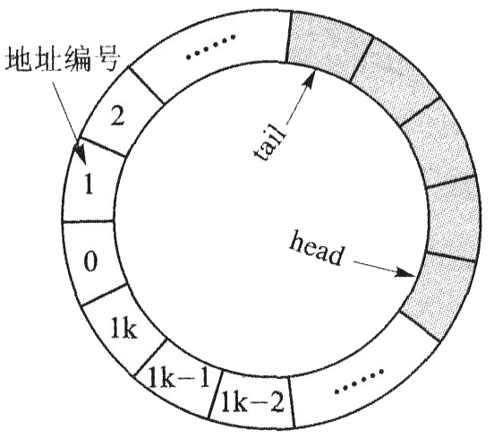
(1) Getbuf过程
（摘取一个缓冲区）
计算进程调用Getbuf，将指针Nextg所指示的缓冲区数据提供给进程使用(Nextg移向下一个)，将其改为现行工作缓冲区，令Current指针指向该缓冲区的第一个单元。
输入进程使用空缓冲区装数据时，也调用Getbuf，将指针Nexti所指示的缓冲区提供给输入进程使用，同时将Nexti指针移向下一个R缓冲区。

Slide 17
(2) Releasebuf过程
（挂回缓冲区）
计算进程把缓冲区C中的数据提取完毕时，调用Releasebuf，将缓冲区C释放。把该缓冲区由当前工作缓冲区C，改为空缓冲区R。
输入进程把缓冲区装满时，也应调用Releasebuf过程，将该缓冲区释放，并改为G缓冲区。

Slide 18
6.7.4 缓冲池(Buffer Pool)
1. 缓冲池的组成
2. Getbuf过程和Putbuf过程
3. 缓冲区的四种工作方式

Slide 19
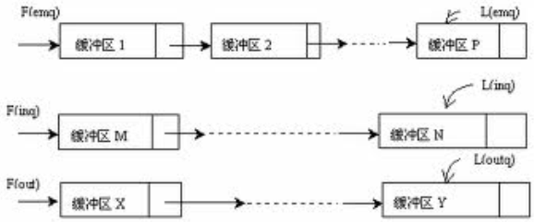
1. 缓冲池的组成
缓冲池的引入
    把专用循环缓冲变为公用缓冲区，以提高内存利用率。
缓冲池的组成
① 三类缓冲区：空缓冲区、满输入数据的缓冲区、装满输出数据的缓冲区
② 三个队列
  1.空闲缓冲队列emq：队首指针F(emq) 、队尾指针L(emq)
  2.输入缓冲队列inq ：F(inq)、L(inq)
  3.输出缓冲队列outq ：F(outq)、L(outq)

Slide 20
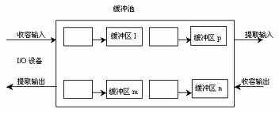
1. 缓冲池的组成
③ 四种工作缓冲区
收容输入数据 收容输出数据
提取输入数据 提取输出数据

Slide 21
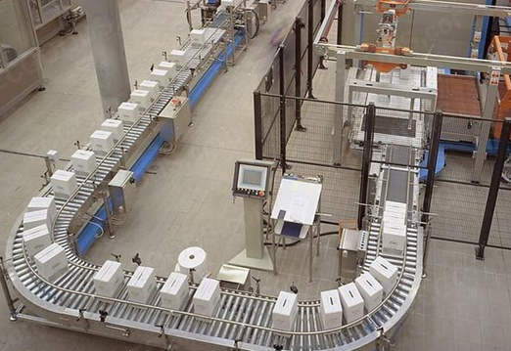
Buffer
缓冲池

Slide 22
2. Getbuf过程和Putbuf过程
Getbuf---获得缓冲区 Putbuf---将缓冲区放入某队列中
  Addbuf(type，number)
  将由参数number所指示的缓冲区挂在type队列上。
  Takebuf(type)
  从type所指示的队列的队首摘下一缓冲区。
为使诸进程能互斥地访问缓冲池队列，为每一队列设置一个互斥信号量MS(type)。为保证诸进程同步地使用缓冲区，为每个缓冲队列设置了一个资源信号量RS(type)。
  每一队列设置一个互斥信号量MS(type),
  每个缓冲队列设置了一个资源信号量RS(type)。

Slide 23
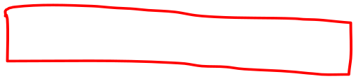

Getbuf过程
Putbuf过程
Void Getbuf( unsigned type)
begin
Wait (RS(type) );
Wait (MS(type) );
B(number)=Takebuf(type);
Signal (MS(type));
end
Void Putbuf(type,number)
begin
Wait (MS(type) );
Addbuf(type,number);
Signal(MS(type) );
Signal(RS(type) );
end

Slide 24

3. 缓冲区的四种工作方式
  收容输入：Getbuf(emq) hin Putbuf(inq,hin)
  提取输入：Getbuf(inq) sin Putbuf(emq,sin)
  收容输出：Getbuf(emq) hout Putbuf(outq,hout)
  提取输出：Getbuf(outq) sout Putbuf(emq,sout)
缓冲池
缓 冲 池
收容输入 提取输入
提取输出 收容输出
用
户
程
序
hin
sin
sout
hout

Slide 25
6.8 磁盘存储器管理
P214
磁盘性能简述
磁盘调度
磁盘高速缓存
提高磁盘I/O速度的其它方法

Slide 26
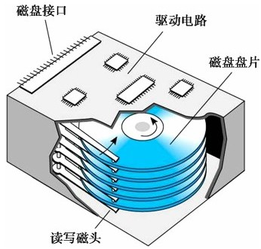
磁盘的物理结构
2008年末，磁盘驱动器容量达到2TB

Slide 27
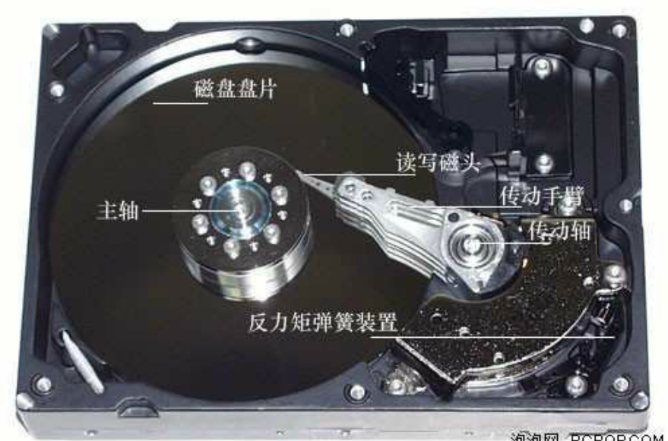
HDD(Hard Disk Driver)机械式硬盘

Slide 28
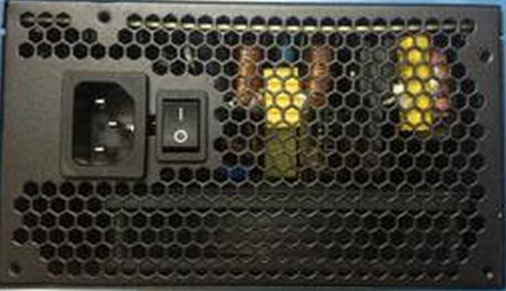
功率越强，马达转声越大
大型机尾巴
大蜂窝，散热好。

Slide 29
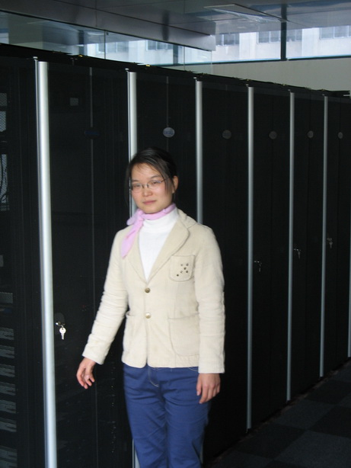
当服务器成排、成列时
马达转动声，
轰鸣声很大！
噪声，吵，
锁起来

Slide 30
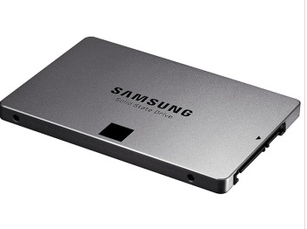
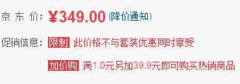
三星（SAMSUNG） 850EVO系列 120G 2.5英寸 SATA-3固态硬盘(MZ-7TE120B)
固态硬盘
闪存+主控+缓存+PCB+接口，没有机械部件，数据读写都是电子讯号，不存在马达转速这样的瓶颈因素

Slide 31
SSD硬盘（Solid State Disk,固态硬盘，固盘)
用固态电子存储芯片阵列而制成的硬盘，分两类：
基于闪存的固态硬盘：采用FLASH芯片作为存储介质，这也是通常所说的SSD.(eg. 笔记本硬盘、微硬盘、存储卡、U盘)
  优点：可移动、数据保护不受电源控制
  缺点：使用年限不高
基于DRAM（Dynamic RAM）的固态硬盘（做系统内存）：采用DRAM作为存储介质，应用范围较窄
马达转动需要电，
颠簸状态下，HDD容易受损

Slide 32
科普：
RAM : Random Access Memory （随机存储器）
  每个存储单元可直接访问，可以改写这个存储单元的内容
ROM: Read Only Memory （只读存储器）
  只读存储器，内容不能更改，是永久的，是内部存储器，用专门的编译器注入。
CMOS: Complementary metal oxide semiconductor
  由电池提供电源，关机时不丢失信息
RAM is volatile, ROM is not
  RAM是易失性的，也就是说关闭电源以后RAM不在保存内容，而ROM则不同

Slide 33
HardDisk是属于外部存储器，软盘、硬盘、U盘等是磁盘的一种
PC中ROM内容：BIOS程序、机器码、出厂信息之类的东西

Slide 34
内存（内存储器）
  又名：主存
  位置：在主板上
  DRAM（动态内存）
  为何需要供电？ 存储单元为0或1取决于电荷，有电荷为1，无电荷为0。放电，则……
外存（外部存储器）
  又名：辅助存储器
  硬盘、软盘、CD、U盘、移动硬盘，不依赖于来电
  由机械部件带动，速度比CPU慢得多

Slide 35
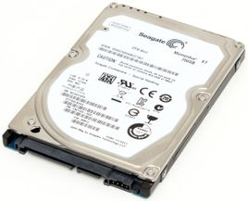
HDD硬盘（ Hard Disk Drive）
常见的磁盘容量为80G、128G、160G、256G、320G、500G、750G、1TB、2TB

Slide 36
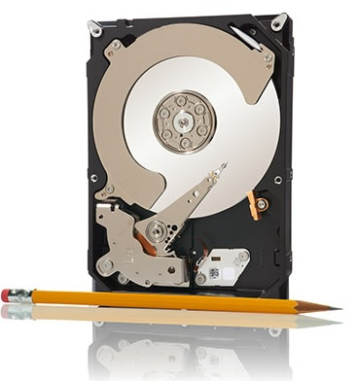
一种机械结构，影响性能的主要是马达转速、盘片密度、磁头数、缓存容量等
转速：7200RPM，10000-15000RPM，但是高转速意味着噪音、功耗的增加，对马达的设计非常苛刻，不是想提就能提的
RPM：Round Per Minute

Slide 37
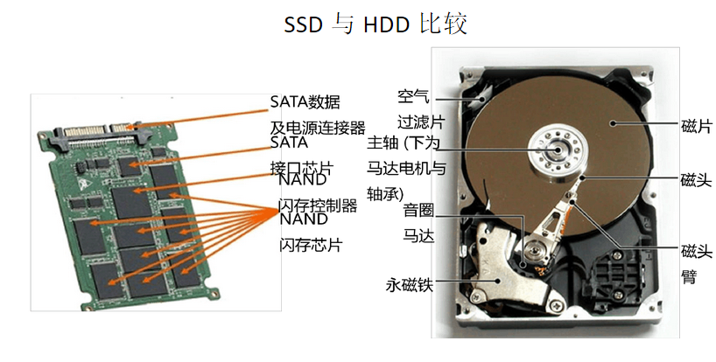

Slide 38
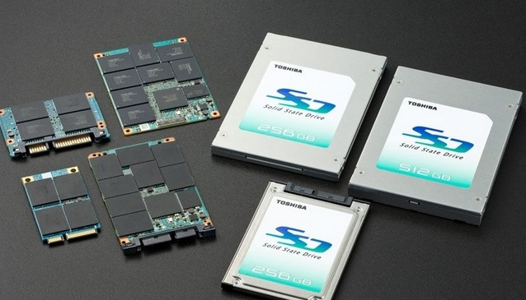
SSD更轻便
HDD不让拆，SSD可拆

Slide 39
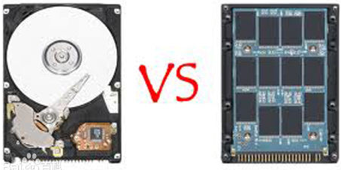
拆后长相：
常见的7200转机械硬盘的寻道时间一般为12-14毫秒，而固态硬盘可以轻易达到0.1毫秒甚至更低
防震、低功耗、噪音少

Slide 40
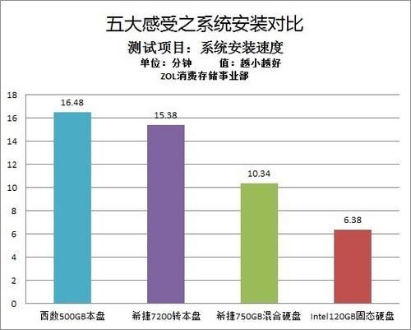
Windows 7旗舰版 安装时间 -2013年6月

Slide 41
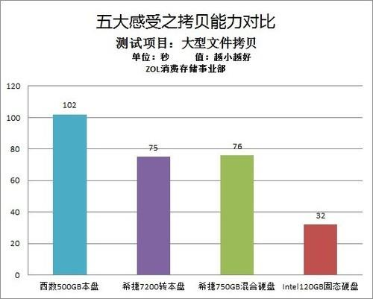
应用性能测试：Fast Copy -2013年6月

Slide 42
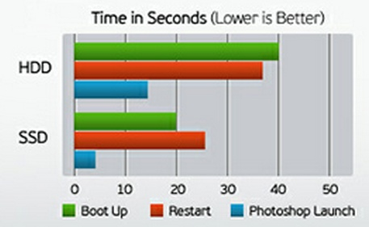
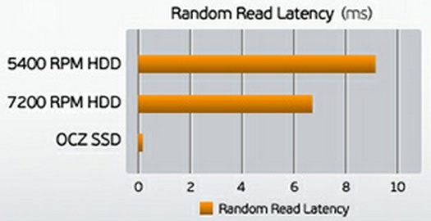
随机读写、开机速度，HDD永远追不上SSD

Slide 43
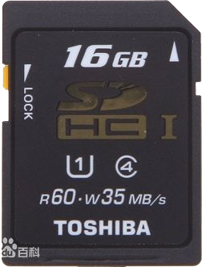
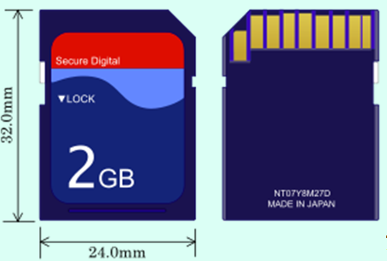
SD卡
（Secure Digital Memory Card）
一种基于半导体闪存工艺的存储
SD卡应用于便携式装置：
数码相机储存相片及短片
数码摄录机储存相片及短片
个人数码助理（PDA）储存
多媒体播放器
……

Slide 44
硬盘发展史
1956年，IBM公司发明了世界上第一块硬盘
1968年，IBM重新提出“温彻斯特”（Winchester）技术的可行性，奠定了硬盘发展方向。
1970年， Sun StorageTek公司开发第一个固态硬盘驱动器。
1989年，世界上第一款固态硬盘出现。
2006年3月，三星率先发布一款32GB容量的固态硬盘笔记本电脑
2007年1月，SanDisk公司发布了1.8寸32GB固态硬盘产品
2007年6月，东芝推出了其第一款120GB固态硬盘笔记本电脑。
2008年9月，忆正MemoRight SSD的正式发布
2009年，SSD井喷式发展，存储虚拟化正式走入新阶段。
2012年，苹果公司在笔记本电脑上应用容量为512G的固态硬盘

Slide 45
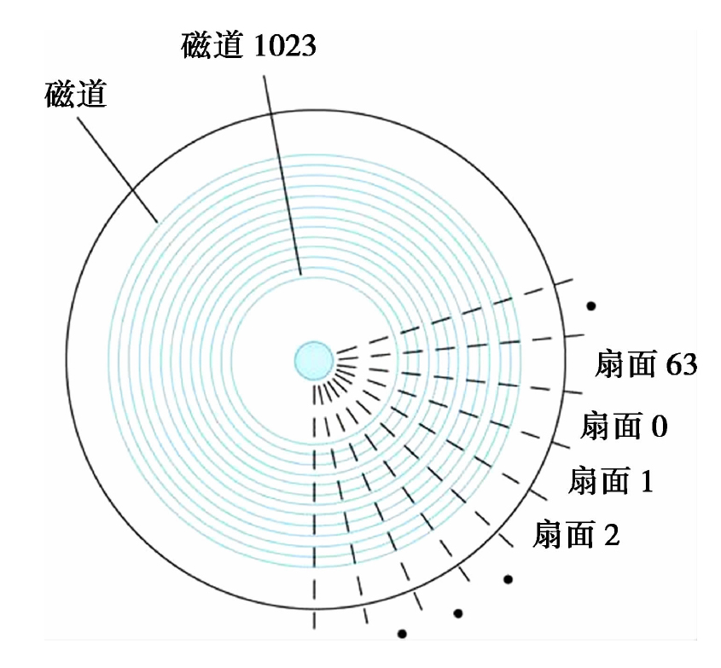
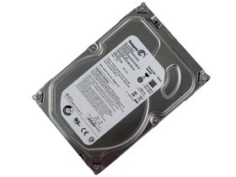
磁盘性能简述

Slide 46
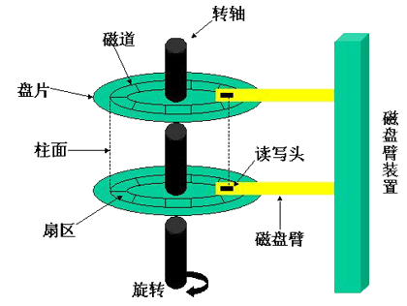

Slide 47
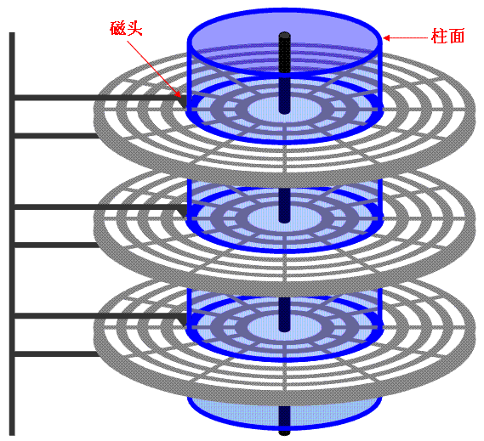

Slide 48
磁盘性能简述
1. 数据的组织和格式
磁盘设备可包括一或多个物理盘片，每个磁盘片分一个或两个存储面(surface)
每个磁盘面被组织成若干个同心环，这种环称为磁道(track)，各磁道间留有必要的间隙。
每条磁道又被逻辑上划分成若干个扇区(sectors)，一个扇区称为一个盘块(或数据块)，各扇区之间保留一定的间隙(图5-23)
为了在磁盘上存储数据，必须先将磁盘低级格式化。图6-28是一种温切斯特盘(Winchester disk，硬盘的祖先)中一条磁道格式化的情况。每个扇区包括两个字段：
(1) 标识符字段
(2) 数据字段（512个字节，用于存放数据）

Slide 49
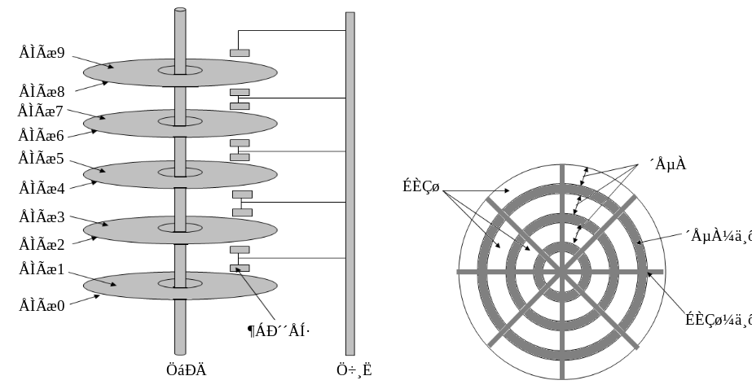
Tu 6-228
P215
磁盘驱动器的结构
磁盘的数据布局

Slide 50
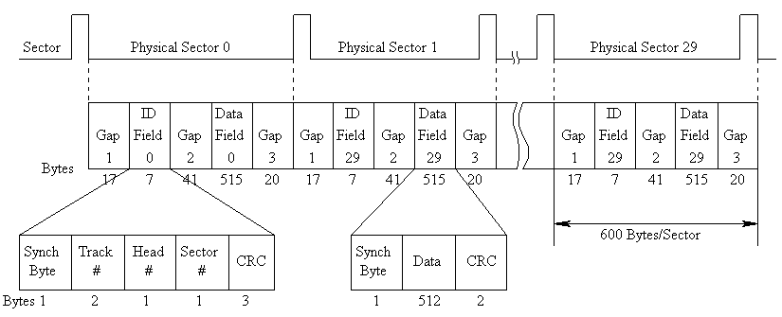
磁盘的格式化
硬盘制造业的先驱，温盘IBM公司，首次提出了“温彻斯特”技术，采用“密封、固定并高速旋转的镀磁盘片，磁头沿盘片径向移动，磁头悬浮在高速转动的盘片上方，而不与盘片直接接触”，

Slide 51
2. 磁盘的类型
固定头磁盘
  每条磁道上都有一读/写磁头，磁头都被装在一刚性磁臂中。
  可访问所有磁道，并可进行并行读/写，有效地提高了磁盘的I/O速度。
移动头磁盘
  每一个盘面仅配有一个磁头，访问盘面上的磁道必须移动磁头以进行寻道。
  仅能以串行方式读/写，I/O速度较慢；
  结构简单，广泛应用于中小型磁盘设备中。

Slide 52
3. 磁盘访问时间
寻道时间T_{s}
  把磁头移动到指定磁道上所经历的时间，包含启动磁臂时间s与磁头移动n条磁道所花费的时间之和。
  （m是常数，与磁盘速度有关）
T_{s} = m ×n +s
旋转延迟时间T_{r}
  指定扇区移动到磁头下面所经历的时间。
  5400转-- 5.55ms；7200转—4.16ms；15000转—2ms
  Eg. 5400转=5400RPM: 1转所需时间=60*1000/5400 ms =11.111ms
  平均延时为0.5转， =1转/2=5.55ms

Slide 53
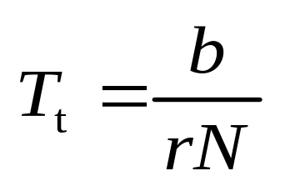
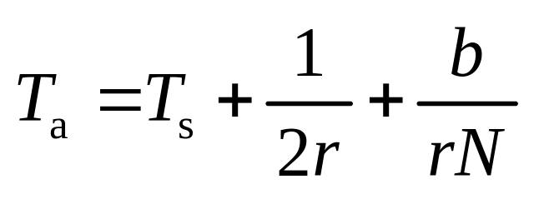
3. 磁盘访问时间
传输时间T_{t}
  把数据从磁盘读出或向磁盘写入数据所经历的时间。
  T_{t}的大小与每次读/写的字节数b和旋转速度有关。
r为磁盘每秒钟的转数；
N为一条磁道上的字节数；
一次读/写的字节数相当于半条磁道上的字节数时，T_{t}与T_{r}相同，访问时间T_{a}为：
（1/2r 为旋转延时）

Slide 54
寻道时间和旋转延迟时间基本上都与所读/写数据的多少无关，而且它通常占据了访问时间中的大头。
例如：假定寻道时间和旋转延迟时间平均为20 ms，磁盘传输速率为10 MB/s，要传输10 KB的数据，总的访问时间为21 ms。当传输100 KB数据时，访问时间也只是30 ms。目前磁盘的传输速率已达80 MB/s以上，数据传输时间所占的比例更低。
可见，适当地集中数据传输，将有利于提高传输效率。

Slide 55
6.8.2 早期的磁盘调度算法
与进程调度相似，是分配策略：
1. 先来先服务FCFS（First-Come，First-Served）
2. 最短寻道时间优先SSTF（Shortest Seek Time First）

Slide 56
先来先服务FCFS
最简单，根据进程请求访问磁盘的先后次序进行调度。
优点：
公平、简单，进程的请求都能依次地得到处理，不会出现某一进程的请求长期得不到满足的情况；
缺点：
未对寻道进行优化，使平均寻道时间可能较长，仅适用于磁盘请求较少的场合。

Slide 57
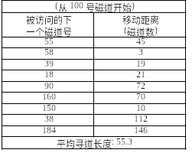
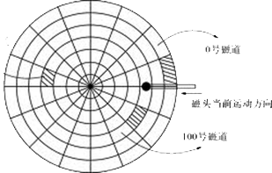
先来先服务FCFS
图6-30 FCFS调度算法

Slide 58
最短寻道时间优先SSTF
P145
选择与当前磁头所在的磁道距离最近的磁盘请求，使每次的寻道时间最短。
算法不能保证平均寻道时间最短。
可能导致“饥饿”现象。
因为只要不断有新进程的请求到达，且其所要访问的磁道与磁头当前所在磁道的距离较近，这种新进程的I/O请求必须优先满足。

Slide 59
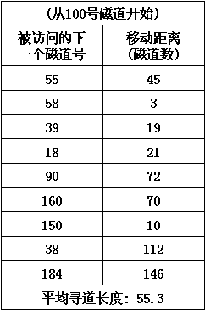
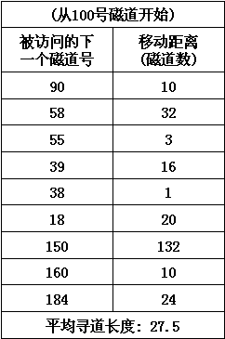
最短寻道时间优先SSTF
P145
图6-30 FCFS调度算法
图6-31 SSTF调度算法

Slide 60
6.8.3 基于扫描的磁盘调度算法
与进程调度相似，是分配策略：
3. 扫描（SCAN）算法 （电梯调度算法）
4. 循环扫描算法(CSCAN)
5. N-Step SCAN 和FSCAN调度算法

Slide 61
扫描(SCAN)算法
考虑到要访问的磁道与当前磁道间的距离，
更考虑磁头当前的移动方向。
磁头只作单方向移动，直到到达边缘磁道，然后反向移动。
下次访问的磁道，只能在此头移动的前方，且选择磁头移动距离最近的一个磁盘
算法中磁头移动的规律颇似电梯的运行，因而又常称电梯调度算法。
消除了饥饿现象

Slide 62
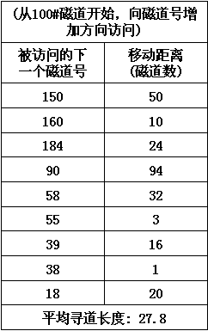
图5-26 SSTF调度算法
图5-27 SCAN调度算法示例

Slide 63
循环扫描算法(CSCAN)
SCAN算法既能获得较好的寻道性能，又能防止“饥饿”现象，故被广泛用于大、中、小型机器和网络中的磁盘调度。
SCAN存在的问题：当磁头刚从里向外移动而越过了某一磁道时，恰好有一进程请求访问此磁道。这时，该进程必须等，待磁头绕回来，才处理该进程的请求，使该进程的请求被大大地推迟。
为了减少这种延迟，CSCAN算法规定磁头单向移动，到达外边缘后，则迅速返回最内侧的磁道重新进行下一轮扫描。

Slide 64
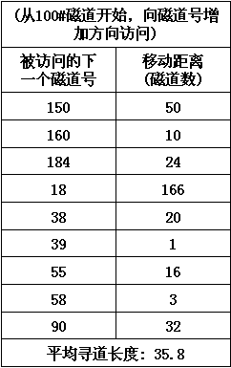
循环扫描算法(CSCAN)
图5-27 SCAN调度算法示例
图5-28 CSCAN调度算法示例

Slide 65
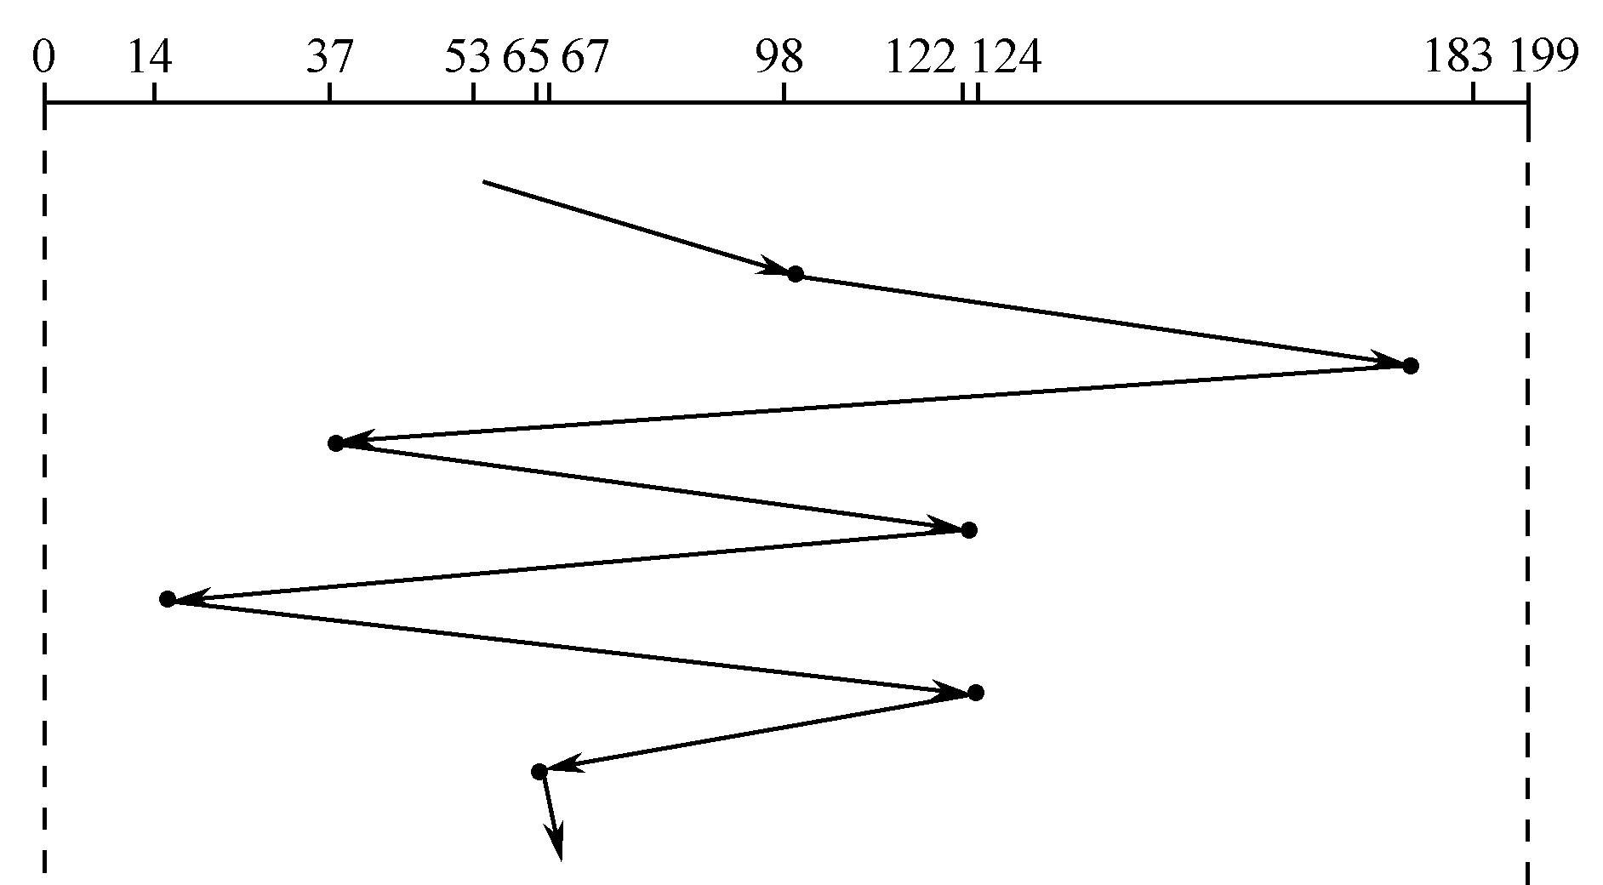
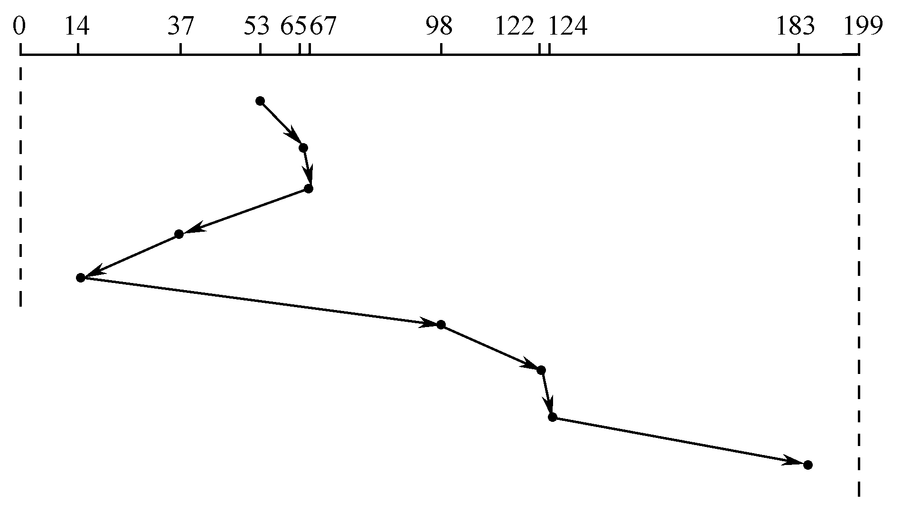
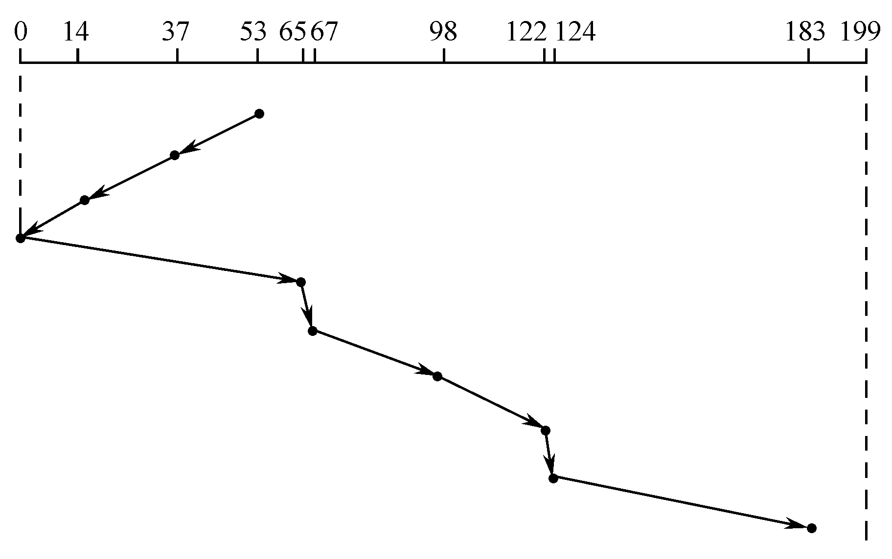
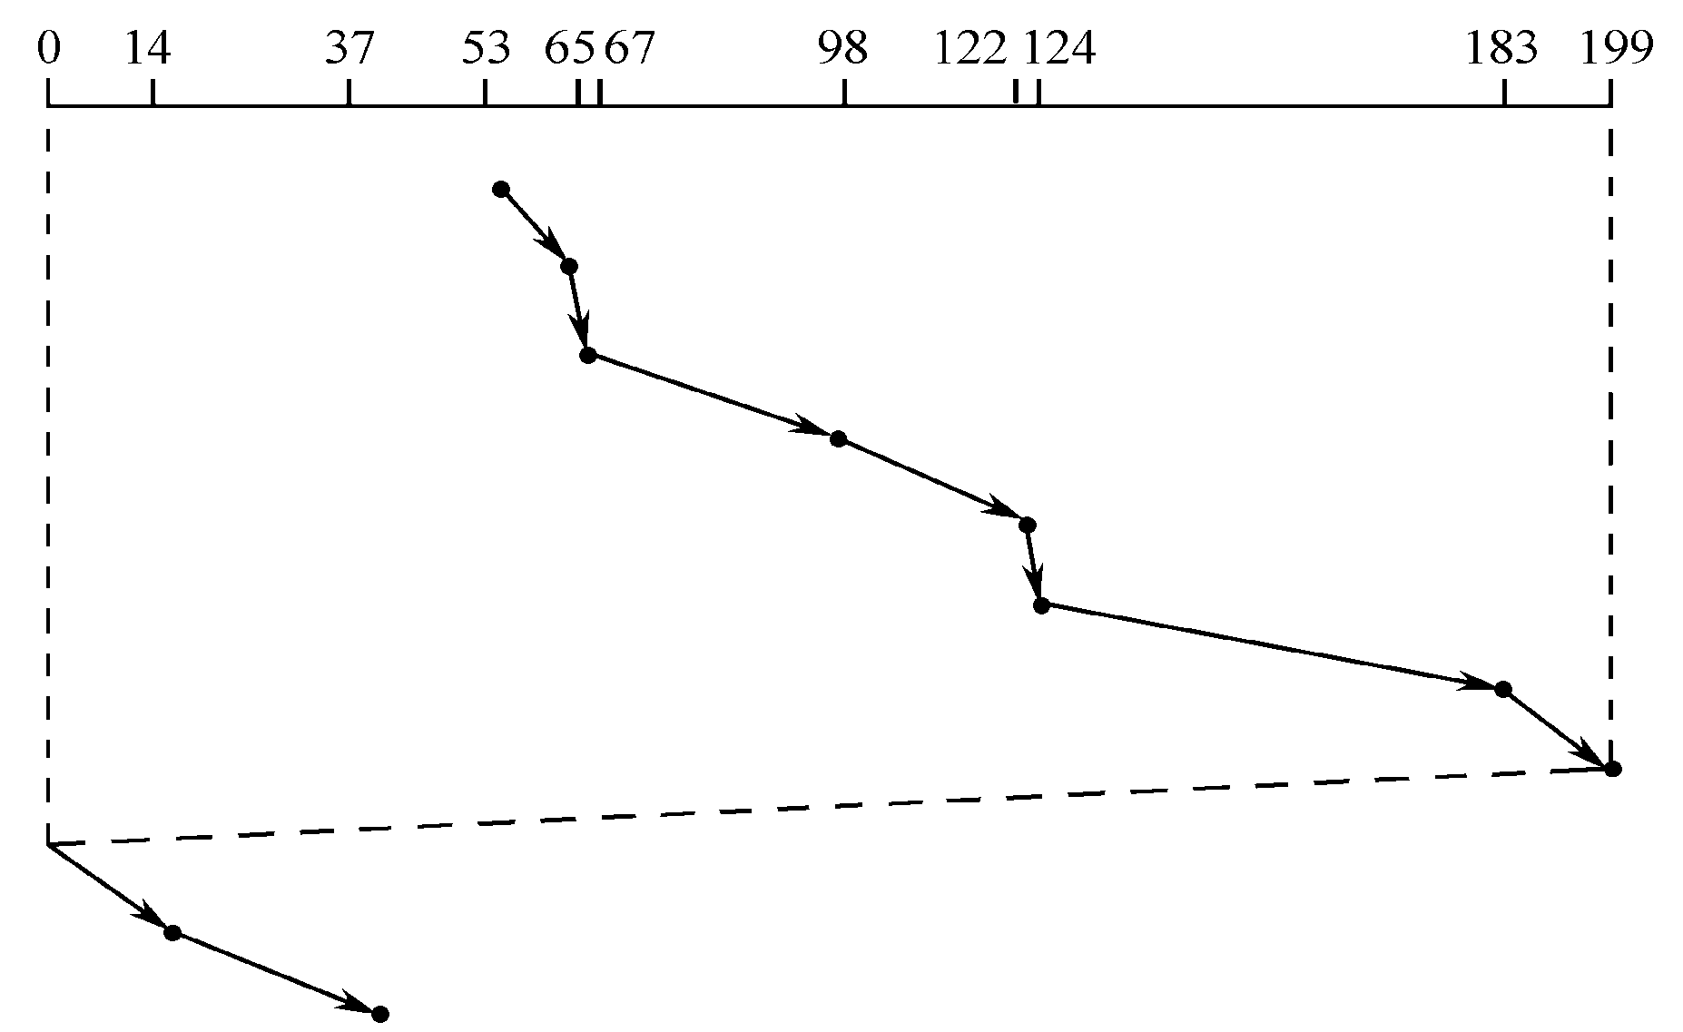
访问的磁道分别是（磁头最初在53道上）：
98，183，37，122，14，124，65，67
扫描调度算法示例
循环扫描调度算法示例
最短寻道时间优先调度
先来先服务调度算法示例

Slide 66
N-Step SCAN 和FSCAN调度算法
在SSTF、 SCAN及CSCAN几种调度算法中，都可能会出现磁臂停留在某处不动的情况；
例如：有一个或几个进程对某一磁道有较高的访问频率，即这个(些)进程反复请求对某一磁道的I/O操作，从而垄断了整个磁盘设备，这一现象称为“磁臂粘着”(Arm stickiness)。
在高密度磁盘上容易出现此情况。

Slide 67
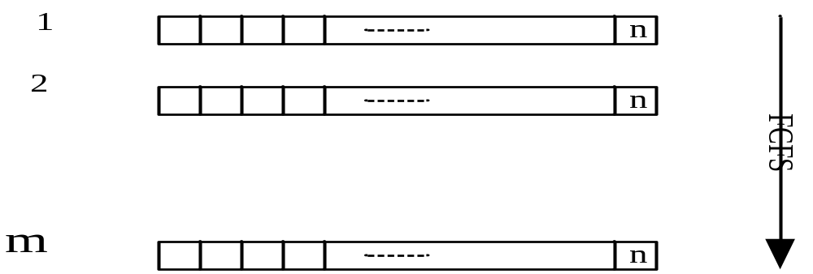
N-Step SCAN 调度算法
N步扫描N-Step SCAN
  把磁盘访问请求分成若干个长度为N的多个队列，按FCFS算法依次处理这些子队列。
  处理完一个磁盘请求队列后，再响应其它队列的请求。
N
N—Step—SCAN算法

Slide 68
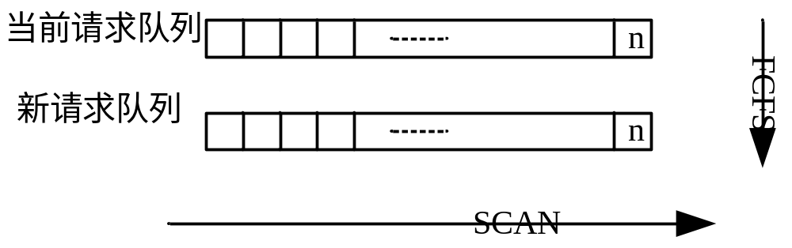
FSCAN调度算法
FSCAN算法
  N步SCAN算法的简化，将请求队列分成两个子队列
  扫描期间新出现的所有磁盘I/O请求，放入另一个等待处理的请求队列
示例
FSCAN算法

Slide 69
Conclusion：磁盘调度算法
1. 先来先服务FCFS（First-Come，First-Served）
2. 最短寻道时间优先SSTF（Shortest Seek Time First）
3. 扫描（SCAN）算法
（电梯调度算法 ES：Elevator scheduling ）
4. 循环扫描算法(CSCAN)
5. N-Step SCAN 和FSCAN调度算法

